Slide 1
Вашему вниманию представляется
Курсовая работа МДК 01.02 «Разработка программных модулей»
на тему «разработка программы автоматизации учета изделий на предприятии» Масатова Р.А

Slide 2
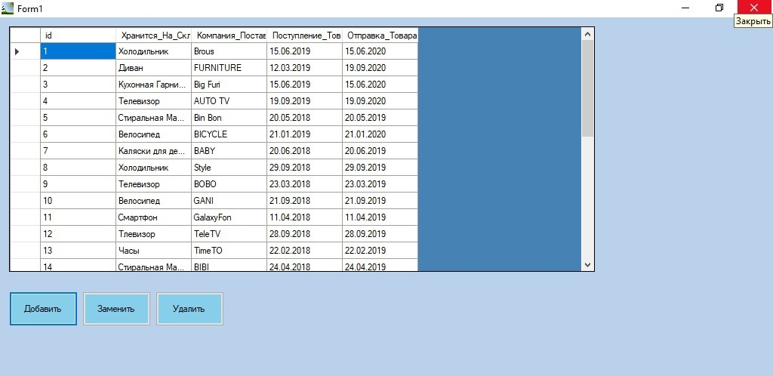
Главная форма

Slide 3
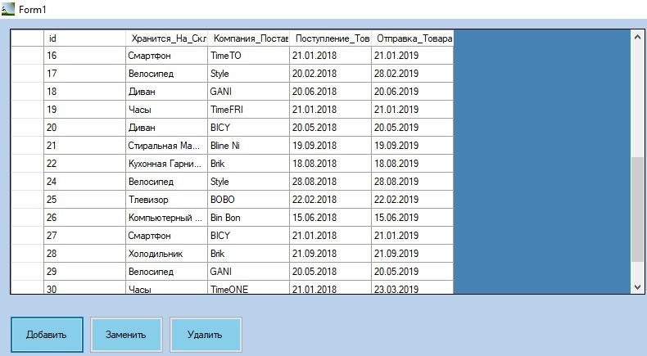
Главная форма

Slide 4
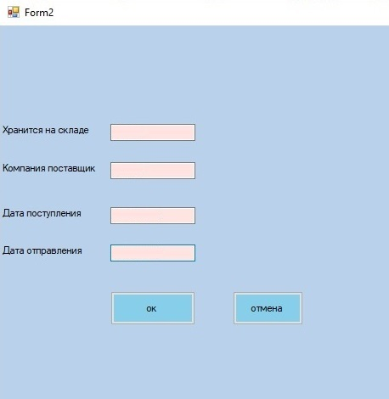

Кнопка и форма добавления

Slide 5
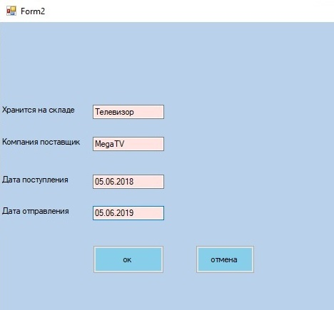
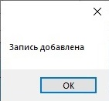
Добавление информации

Slide 6

Кнопка и форма редактирования

Slide 7
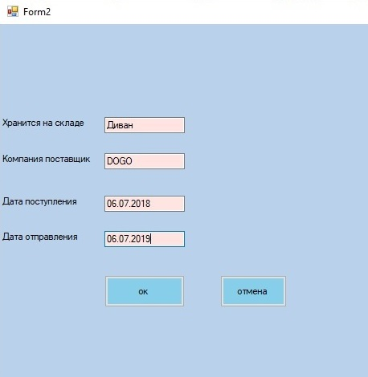
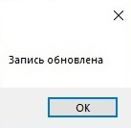
Обновление информации

Slide 8

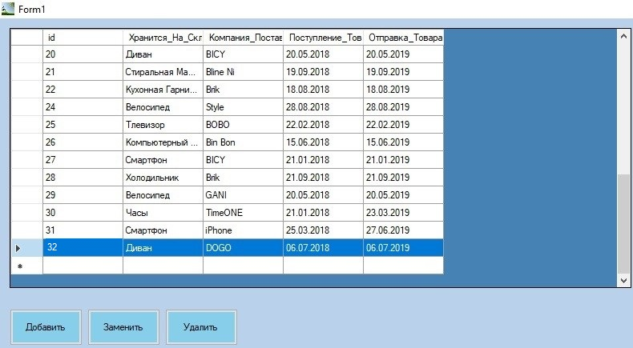
Выбор информации для удаления

Slide 9
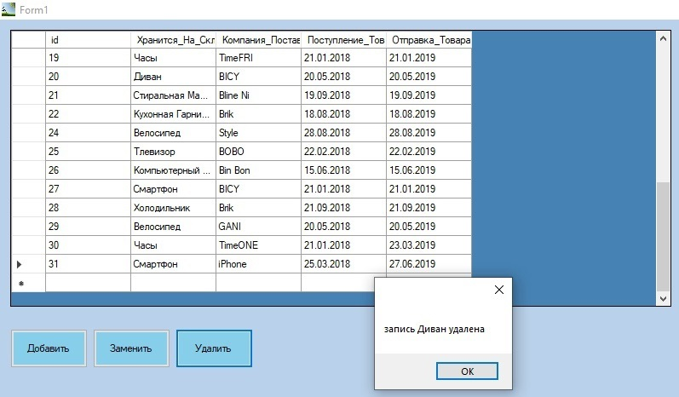
Информация удалена

Slide 10
Спасибо за внимание!!!

